Slide 1
Ел рәміздері – еркіндік нышаны

Slide 3
67.400.581
Ш 17
Шаймерденов Ш. Қазақстан Республикасының тәуелсіздік рәміздері = Символы независимости Республики Казахстан = Of the republic of Kazakstan / Ш. Шаймерденов. – Алматы: Алматыкітап баспасы, 2008. - 240 б.
Кітапқа еліміздің мемлекеттік рәміздері туралы зерттеу еңбектер және Қазақстан Республикасының заңына өзгерістер мен толықтырулар енгізілген Конституциясының ресми мәтіні енгізілген. Ата заңымыз бен ұлттық зердемізге, ой-санамызға бойтұмар болар рәміздердің мән-мағынасын жақсы білу баршамыздың, әсіресе өскелең ұрпақтың парызы.
Барлығы: 1 дан, оқу залы.

Slide 5
67.400.58 (5Қаз)
М 35
Мәлібекұлы Ж. Қазақстан Елтаңбасы = Герб Казахстана = State Emblem of Kazakhstan / Ж. Мәлібекұлы. - Астана, 2017. – 348 б.
Елдіктің айрықша нышаны – мемлекеттік рәміздер. Аталған еңбекте Мемлекеттік Елтаңба авторы Ж. Мәлібекұлы осынау тарихи рәміздің стандарттық үлгісінің жасалу негіздерін, мәні мен мақсатын, жолы мен жүйесін, танымы мен тағылымын ұлттық, елдік құндылықтар аясында баяндалған.
Барлығы: 1 дана (оқу залы).

Slide 6
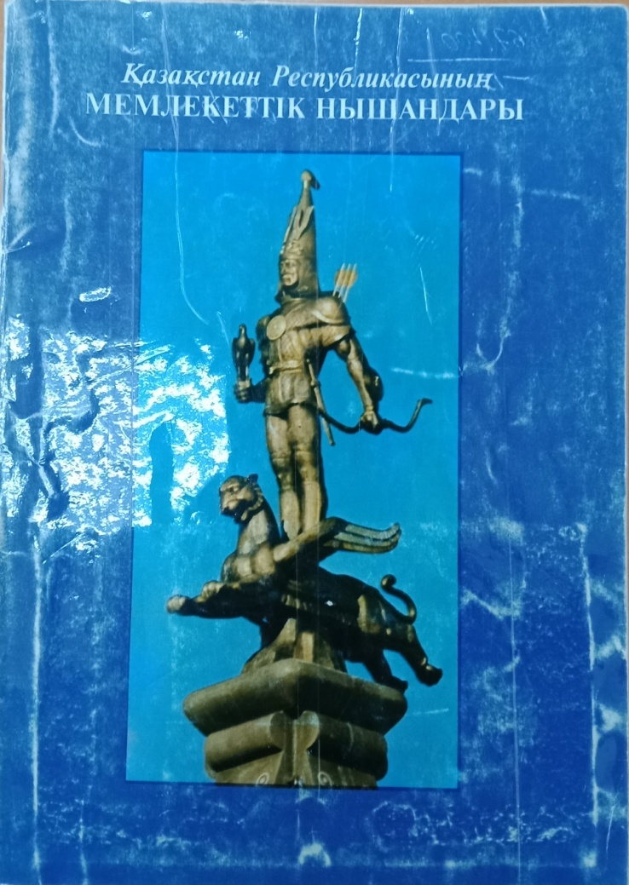
67.400 Қ 15
Қайырбеков, Б. Ғ. Қазақстан Республикасының мемлекеттік нышандары: Алматы: Әлеуметтік технология және оқыту орталығы / Б. Ғ. Қайырбеков, Ш. Н. Қайырғали, А. Н. Назарбаева. – Алматы, 1997. - 40 б.
Мемлекеттік нышандары – елтаңба, ту және әнұранның мән-мағынасын, шығу тегінің қайнар көзін ашып, оны ғылыми-көпшілік негізде әңгімелеп, оқырманның назарына ұсынады.
Барлығы: 2 дана (оқу залы).

Slide 8
67.400 К15
Каирбеков, Б. Г. Государственные символы Республики Казахстан. - Алматы: Центр обучения и социальных технологий / Б. Г. Каирбеков, Ш. Н. Каиргали, А. Н. Назарбаева. - Алматы, 1997. - 40 с.
Авторы брошюры в научно-популярной форме раскрывают семантику государственных симолов – герба, флага и гимна Республики Казахстан и истоки из возникновения.
Всего: 3 (чз), 1 (ан).

Slide 10
67.400 Г 72
Государственные символы тюркоязычных стран (Азербайджан, Казахстан, Кыргыстан, Туркменистан, Турция, Узбекистан). - А. : Дауыс, 1997. - 40 с.
В настоящемиздании представлено официальное описание государственных символов тюркоязычных стран, а также в научно-популярной форме раскрываются истоки, эволюция и семантика государственной символики этих стран
Всего: 10 (чз).

Slide 12
67.400 С 13
Сағынтаев, Ы. Қазақстан Республикасының рәмiздерi / Ы. Сағынтаев, З. Сағынтаева - А. : Санат, 1998. - 96 с.
Кітапта Казақстан Республикасының рәміздері туралы кеңірек әрі жан-жақты мағлұмат беріледі. Тәуелсіз мемлекетіміздің рәміз-нышандарын – Туын, Елтаңбасын, Әнұранын білу, қастерлеу, ардақтау әрбір азаматтың парызы. Бұл еңбекте мемлекеттік рәміздерді жас ұрпаққа үйрету негізінде қазақстандық патриотизмге тәрбиелеу, адамгершілік пен имандылыққа баулу мәселелері баяндалады.
Барлығы: 1 (оқу залы).

